Slide 1
CHƯƠNG 1: Chuyển động
Các khái niệm cơ bản về chuyển động
Tốc độ và vận tốc
Gia tốc
Chuyển động với gia tốc không đổi và sự rơi tự do
Chuyển động trong mặt phẳng (chuyển động 2 chiều)
Chuyển động ném xiên
Gia tốc tiếp tuyến – gia tốc pháp tuyến

Slide 2
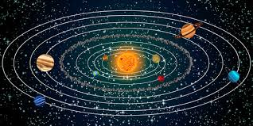
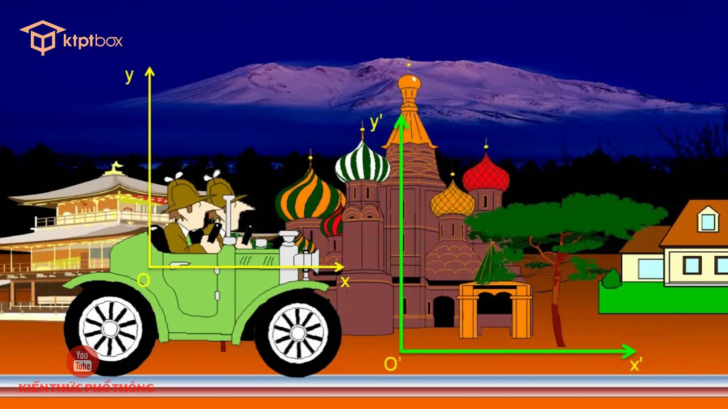
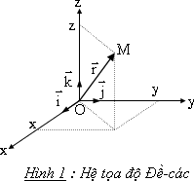
1.1. Các khái niệm cơ bản về chuyển động
Chất điểm – vật mốc – hệ tọa độ (hệ quy chiếu)
Hình 2: Trái đất trong hệ mặt trời
Hệ quy chiếu

Slide 3
Trong trường hợp nào dưới đây có thể coi chiếc máy bay là một chất điểm ?
A. Chiếc máy bay đang bay thử nghiệm.
B. Chiếc máy bay trong quá trình hạ cánh xuống sân bay.
C. Chiếc máy bay đang bay từ Hà Nội đi Tp Hồ Chí Minh.
D. Chiếc máy bay đang chạy trên sân bay.

Slide 4
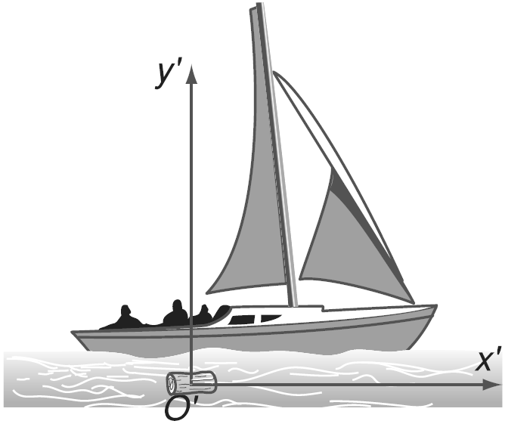
1.1. Các khái niệm cơ bản về chuyển động
Chuyển động cơ học - Tính tương đối của chuyển động
Chuyển động có tính tương đối tuỳ theo hệ quy chiếu ta chọn
Hình 3: Hệ quy chiếu

Slide 5
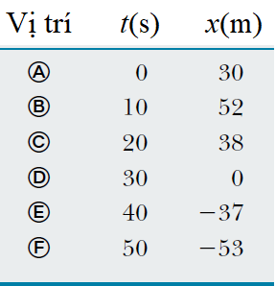
1.1. Các khái niệm cơ bản về chuyển động
Vị trí
Vị trí của một vật là sự định vị của nó đối với một vật mốc mà chúng ta thường xem là gốc của một hệ trục tọa độ
Mô tả vị trí của vật: hình ảnh, đồ thị, toán học,...
Từ các số liệu hình 4 SV hãy mô tả
chuyển động của vật?
Hình 4: Mô tả vị trí bằng bảng biểu

Slide 6
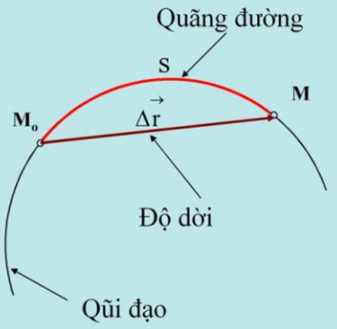
1.1. Các khái niệm cơ bản về chuyển động
Độ dời là vectơ nối từ vị trí đầu đến vị trí cuối của quá trình khảo sát.
Quãng đường là độ dài của vết mà chất điểm vạch ra trong quá trình khảo sát.
Ví dụ: Hình 4 mô tả vị trí
vật ở các khoảng thời gian
khác nhau
Hình 5: Giữa độ dời và quãng
đường khác nhau như thế nào?
Hình 5:

Slide 7
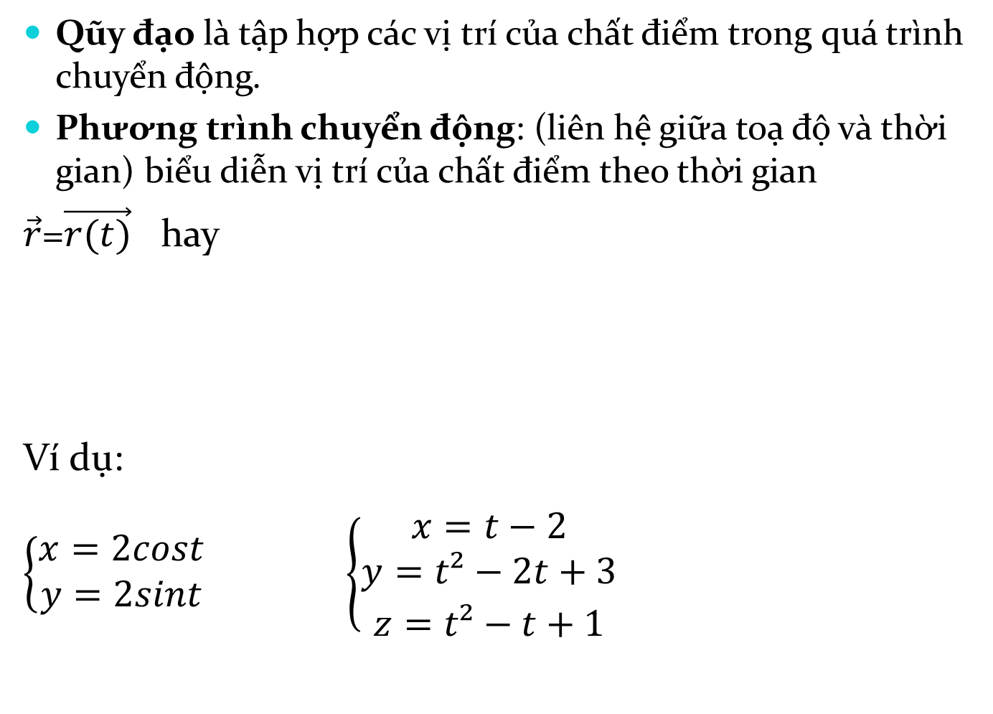
1.1. Các khái niệm cơ bản về chuyển động
Qũy đạo là tập hợp các vị trí của chất điểm trong quá trình chuyển động.
Phương trình chuyển động: (liên hệ giữa toạ độ và thời gian) biểu diễn vị trí của chất điểm theo thời gian
$\vec{r}$=$\vec{r(t)}$ hay
Ví dụ:
$\left\{\begin{aligned}x=2cost \\ y=2sint\end{aligned}\right.$ $\left\{\begin{aligned}x=t−2 \\ y=t²−2t+3 \\ z=t²−t+1\end{aligned}\right.$
x = x(t)
y = y(t)
z = z(t)
z
M
(C)
O
y
x

Slide 8
1.1. Các khái niệm cơ bản về chuyển động
Phương trình quỹ đạo: (quan hệ giữa các toạ độ trong không gian) biểu diễn dạng đường cong dịch chuyển của chất điểm
khử t
PT Chuyển động
PT Quỹ đạo
Ví dụ: Xác đinh quỹ đạo được cho bởi các PTCĐ sau?
y
o
x
y
o
x

Slide 9
Muốn biết vào thời điểm t vật đang ở vị trí nào trên quỹ đạo ta dựa vào:
A. Phương trình quỹ đạo của vật.
B. Vận tốc của vật.
C. Phương trình chuyển động của vật .
D. Gia tốc của vật.

Slide 10
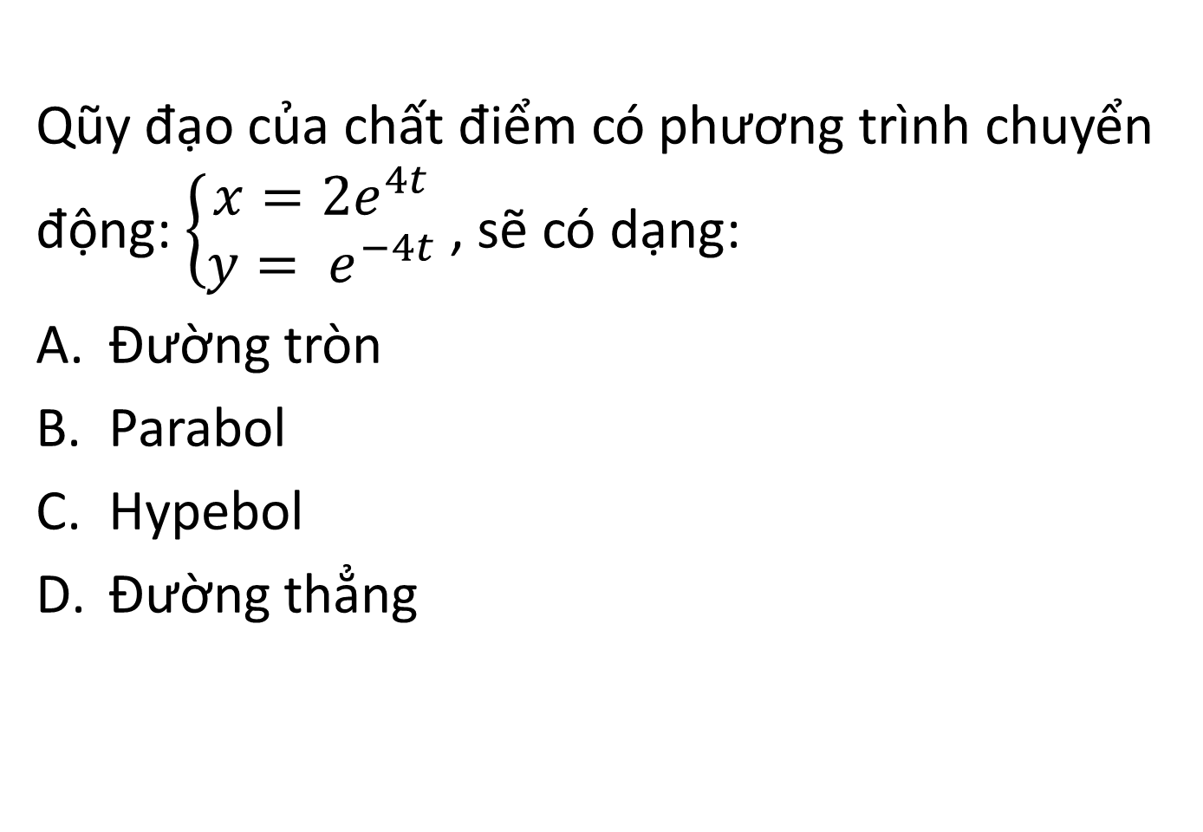

Slide 11
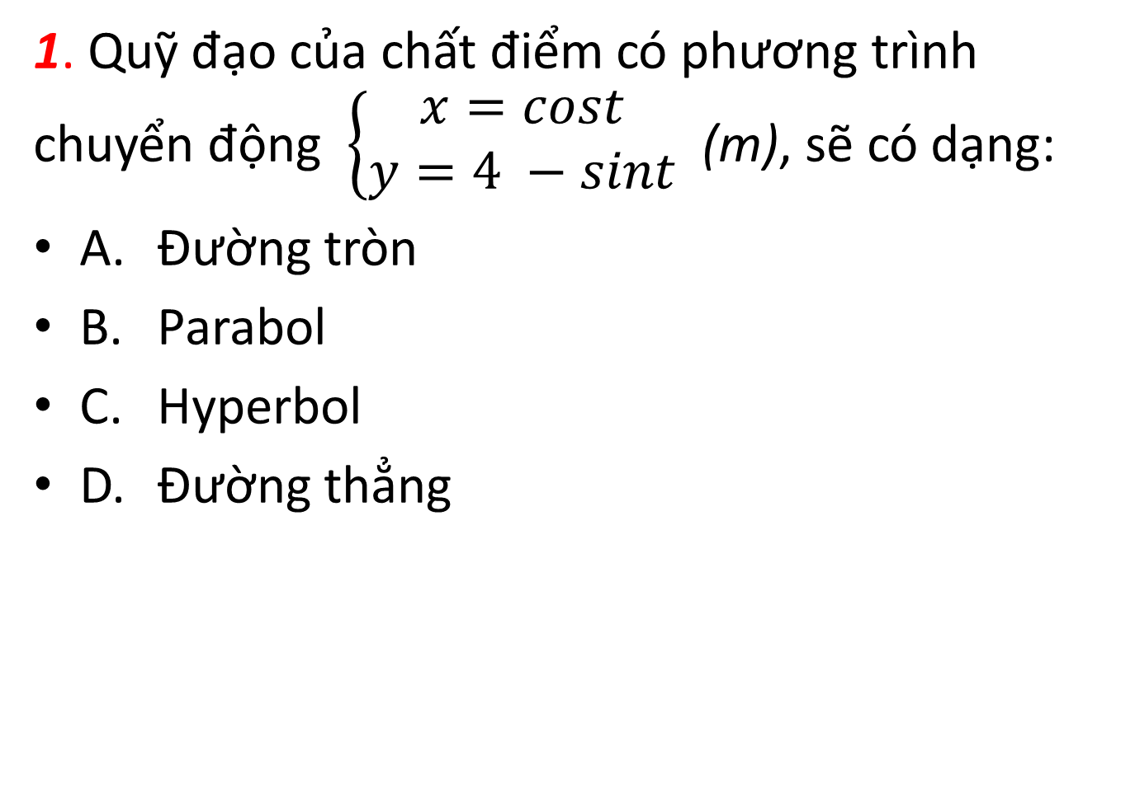

Slide 12

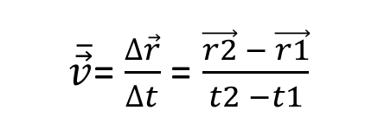
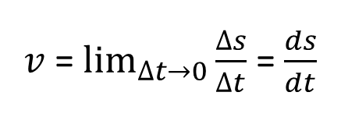
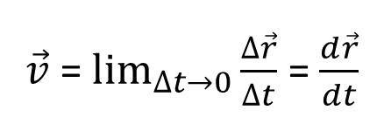
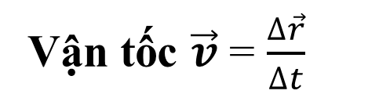
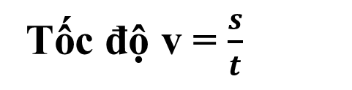
1.2. Tốc độ - vận tốc
Tốc độ v = $\frac{s}{t}$
Vận tốc $\vec{v}$ = $\frac{∆\vec{r}}{∆t}$
Trung bình
Tức thời
➢
Tốc độ đặc trưng cho tính nhanh chậm của chuyển động và không âm.
➢
Vận tốc tức thời đặc trưng cho phương, chiều và độ nhanh chậm của chuyển động

Slide 13
Phát biểu nào sau đây chỉ tốc độ tức thời :
A. Tốc độ của người đi bộ là 5 km/h
B. Vận động viên chạm đích với tốc độ 10 m/s.
C. Xe máy chuyển động với tốc độ 40km/h trong 1,5 giờ thì đến Đồng Nai.
D. Ôtô đi từ A đến B với vận tốc 60km/h.

Slide 14
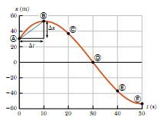
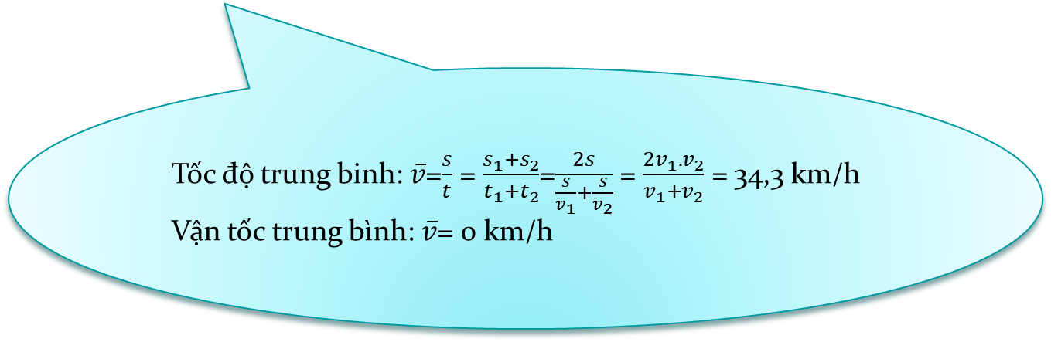
1.2. Tốc độ - vận tốc
Câu hỏi:
Tốc độ - vận tốc ?
Giá trị trung bình – tức thời?
Một ô tô chạy từ A đến B với tốc độ 40km/h rồi lại chạy từ B về A với tốc độ 30km/h. Tìm tốc độ trung bình và vận tốc trung bình của ô tô trên đoạn đường AB,BA?
Dựa vào đồ thị bên tìm giá trị vận
tốc tb? Vận tốc tb mang giá trị âm khi
nào?
Tốc độ trung binh: $\overline{v}$=$\frac{s}{t}$ = $\frac{s_{1}+s_{2}}{t_{1}+t_{2}}$=$\frac{2s}{\frac{s}{v_{1}}+\frac{s}{v_{2}}}$ = $\frac{2v_{1}.v_{2}}{v_{1}+v_{2}}$ = 34,3 km/h
Vận tốc trung bình: $\overline{v}$= 0 km/h
Notes:
Tốc độ trung binh: $\overline{v}$=$\frac{s}{t}$ = $\frac{s_{1}+s_{2}}{t_{1}+t_{2}}$=$\frac{2s}{\frac{s}{v_{1}}+\frac{s}{v_{2}}}$ = $\frac{2v_{1}.v_{2}}{v_{1}+v_{2}}$ = 34,3 km/h
Vận tốc trung bình: $\overline{v}$= 0 km/h

Slide 15
1.2. Tốc độ - vận tốc
Bài tập
Vị trí của 1 chiếc xe thay đổi theo thời gian và được ghi lại trong bảng dưới đây. Tìm vận tốc trung bình của xe trong khoảng thời gian
(a) s đầu tiên
(b) 3s cuối
(c) suốt quá trình chuyển động.
t (s) | 0 | 1,0 | 2,0 | 3,0 | 4,0 | 5,0
x (m) | 0 | 2,3 | 9,2 | 20,9 | 36,8 | 57,5

Slide 16

Tọa độ của một vật chuyển động được cho bởi phương trình x(t) = 7t – 3t² , trong đó x được tính theo met và t tính theo giây. Vận tốc trung bình của vật trong khoảng thời gian từ t = 0 đến t = 4s là:
A. 11 m/s
B. - 11 m/s
C. 5 m/s
D. - 5 m/s
r2 = 7.4 – 3.4² = -20
r1 = 7.0 – 3.0 = 0
V = $\frac{−20 −0}{4−0}$ = -5 m/s
Vận tốc tức thời
v(t) = x’(t) = 7 – 6t
v(0) = 7 m/s
v(4) = 7 – 6.4 = -17 m/s

Slide 17
Tọa độ của một vật chuyển động được cho bởi phương trình x(t) = 27t – 4t³, trong đó x được tính theo met và t tính theo giây.
Tìm vận tốc ban đầu (t=0 )

Slide 18

Vận tốc của một vật chuyển động được cho bởi phương trình v(t) = 4t – 3t² (m,s). Vận tốc trung bình của vật trong khoảng thời gian từ t = 0 đến t = 2s là:
A. 2 m/s
B. -2 m/s
C. 4 m/s
D. 0
x(t) = 2t² - t³
V = $\frac{0 −0}{2 −0}$ = 0
Tìm vận tốc tại thời điểm t = 1s?
v(1) = 4.1 – 3.1² = 1 m/s

Slide 19
Một hạt chuyển động trên trục 0x được cho bởi phương trình x(t) = 16t -3t³, trong đó t được tính bằng giây. Hạt này tạm dừng lúc:
A. t = 0,75 s
B. t = 5,3 s
C. t = 9,3 s
D. t = 1,3 s

Slide 20

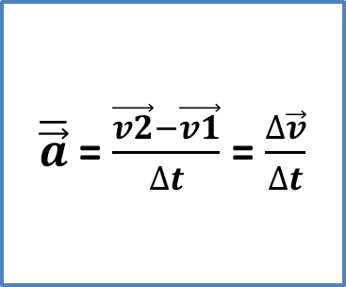
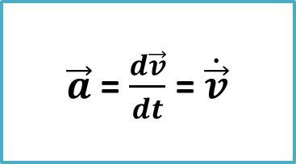
1.3. Gia tốc
Gia tốc tức thời (gia tốc): tại một thời điểm

Slide 21
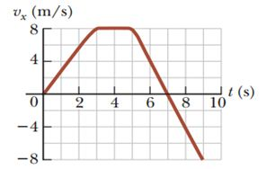
Một xe máy bắt đầu chuyển
động từ trạng thái nghỉ. Vận
tốc của xe được mô tả trên
biểu đồ bên.
a) Xác định gia tốc trung bình
của xe trong khoảng 0s – 3s
b) Xác định gia tốc xe lúc t = 6s

Slide 22

Tọa độ của một vật chuyển động được cho bởi phương trình x(t) = 4t² - 3t³ (m,s). Gia tốc trung bình của vật trong khoảng thời gian từ t = 0 đến t = 2s là:
A. - 4 m/s²
B. 4 m/s²
C. 10 m/s²
D. - 10 m/s²
^{Tìm} a tại t=2s?
v(t) = 8t – 9t²
v(2) = 8.2 – 9.2²
v(0) = 0
a = $\frac{−20 −0}{2 −0}$ = -10 m/s²
a(t) = v’(t) = 8 – 18t
a(2) = 8 – 18.2 = -28 m/s²

Slide 23
Tọa độ của một vật chuyển động được cho bởi phương trình x(t) = 27t – 4t³, (m, s). Gia tốc của vật tại thời điểm t = 1s là:
A. 4 m/s²
B. - 4 m/s²
C. - 12 m/s²
D. - 24 m/s²

Slide 24
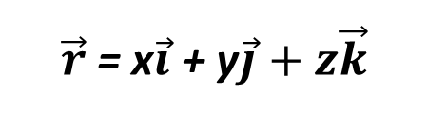
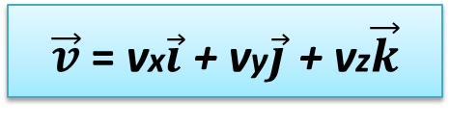
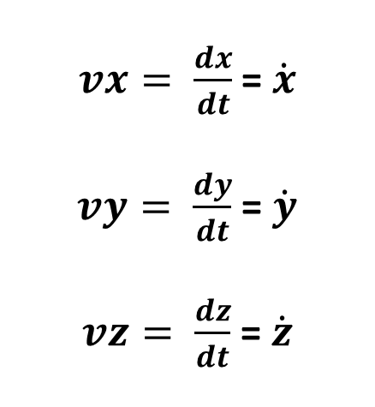
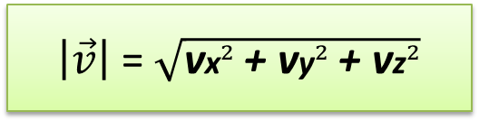
1.4. Biểu thức giải tích của vector vận tốc – gia tốc
Trong hệ toạ độ Descartes:

Slide 25
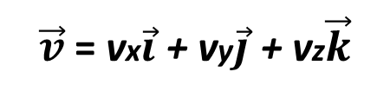
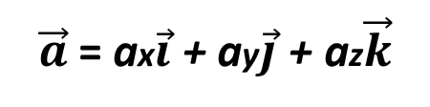
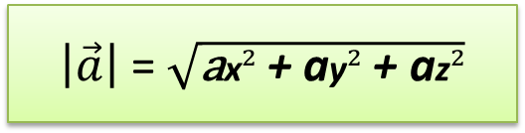
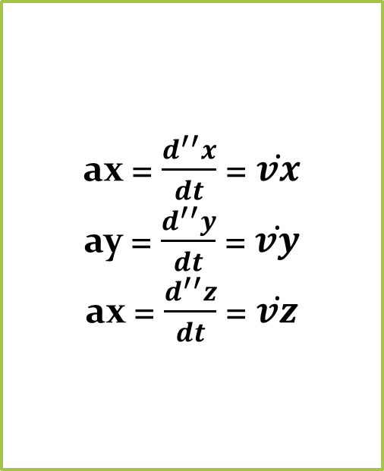
1.4. Biểu thức giải tích của vector vận tốc - gia tốc
Trong hệ toạ độ Descartes:
ax = $\frac{d^{′′}x}{dt}$ = $\dot{vx}$
ay = $\frac{d^{′′}y}{dt}$ = $\dot{vy}$
ax = $\frac{d^{′′}z}{dt}$ = $\dot{vz}$

Slide 26
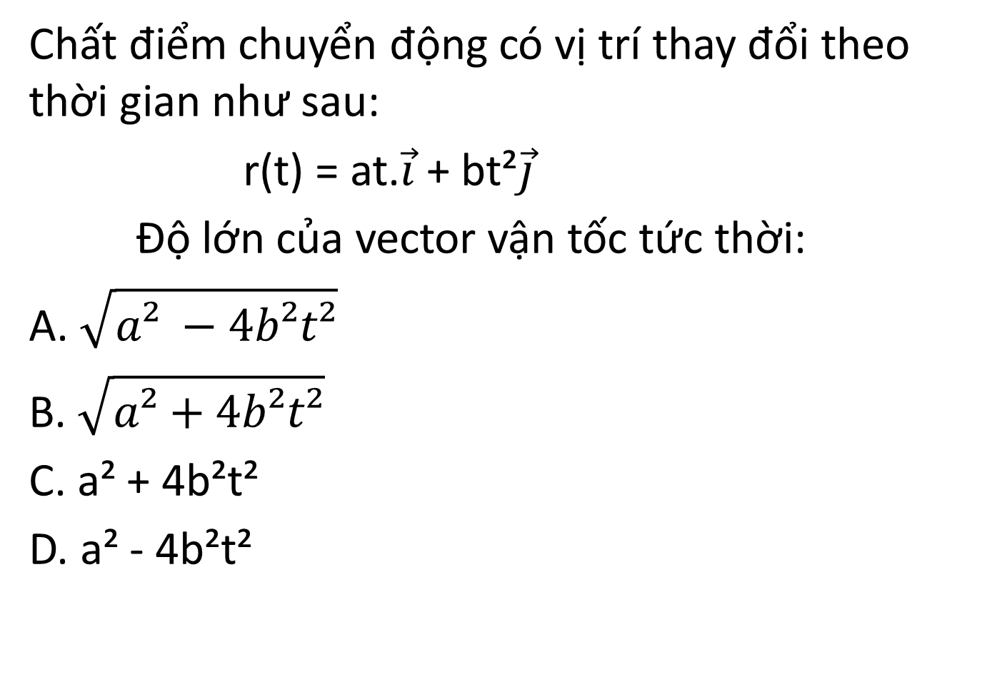

Vx = a
Vy =2bt
$\vec{v}$= a$\vec{i}$ + 2bt$\vec{j}$
Độ lớn: B
Biểu thức vecto gia tốc:
$\vec{a}$ = 0.$\vec{i}$ + 2b.$\vec{j}$
$\left|\vec{a}\right|$ = $\sqrt{\text{0+}\text{4}\text{b}\text{²}}$ = 2b

Slide 27
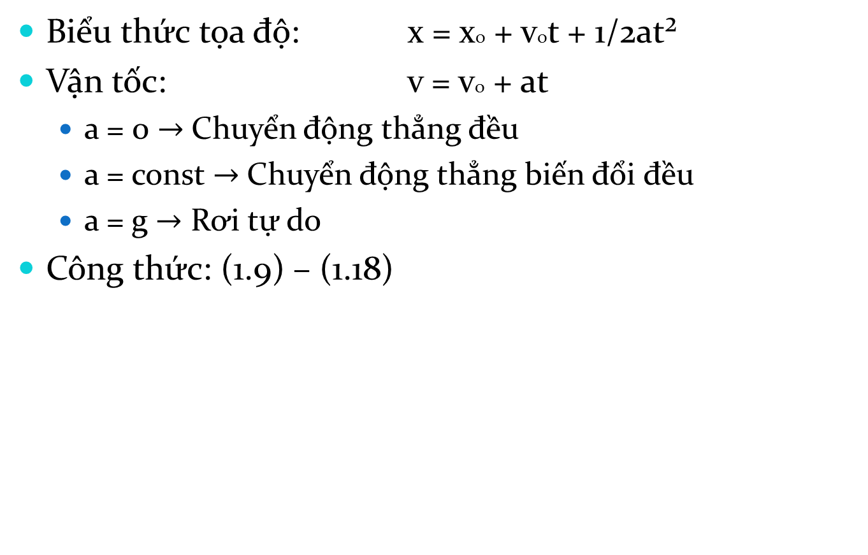
1.5. Chuyển động với gia tốc không đổi
Biểu thức tọa độ: x = x0 + v0t + 1/2at²
Vận tốc: v = v0 + at
a = 0 $→$Chuyển động thẳng đều
a = const $→$Chuyển động thẳng biến đổi đều
a = g $→$ Rơi tự do
Công thức: (1.9) – (1.18)

Slide 28

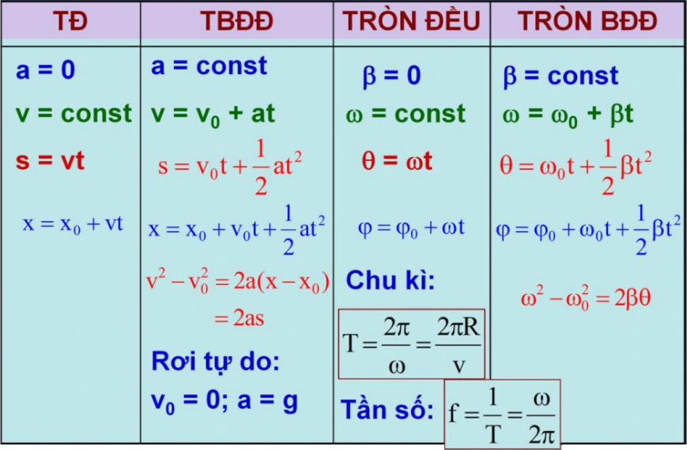
1.5. Một số chuyển động đơn giản

Slide 29
Phương trình chuyển động của một chất điểm dọc theo trục Ox có dạng :
x = 1 + 12 t (x đo bằng m, t đo bằng giây).
Chất điểm đó xuất phát từ điểm nào và chuyển động với vận tốc bằng bao nhiêu ?
A. Từ điểm M, cách O là 1 m, với vận tốc không đổi 12 m/s.
B. Từ điểm M, cách O là 12 m, với vận tốc 1 m/s.
C. Từ điểm O, với vận tốc 1 m/s.
D. Từ điểm O, với vận tốc 12 m/s.
Trong những phương trình sau đây, phương trình nào không biểu diễn quy luật của chuyển động biến đổi đều?
A. x = 100 – 2t²(m)
B. x = 10t + 50 (m)
C. v = 7t – 9 (m/s)
D. a = 3 (m/s²)

Slide 30
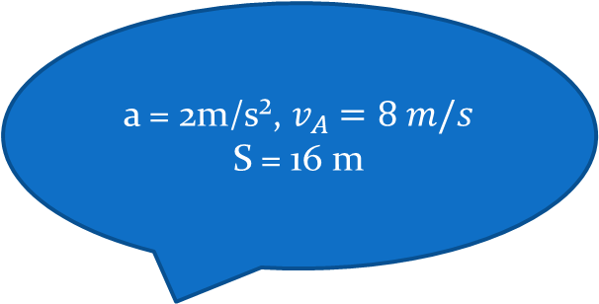
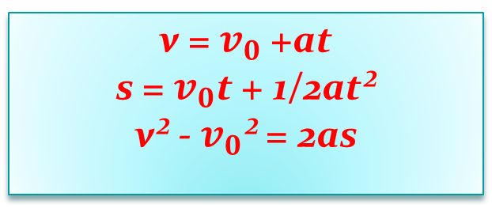
Một ô tô chuyển động thẳng nhanh dần đều đi qua 2 điểm A và B cách nhau 20m trong thời gian 2s. Tốc độ ô tô khi đi qua điểm B là 12m/s. Tìm giá trị:
Gia tốc, vận tốc của ô tô khi đi qua A
Quãng đường ô tô đi từ điểm khởi hành tới điểm A
a = 2m/s², $v_{A}=8 m/s$
S = 16 m
v = $v_{0}$ +at
s = $v_{0}$t + 1/2at²
v² - $v_{0}$² = 2as

Slide 31
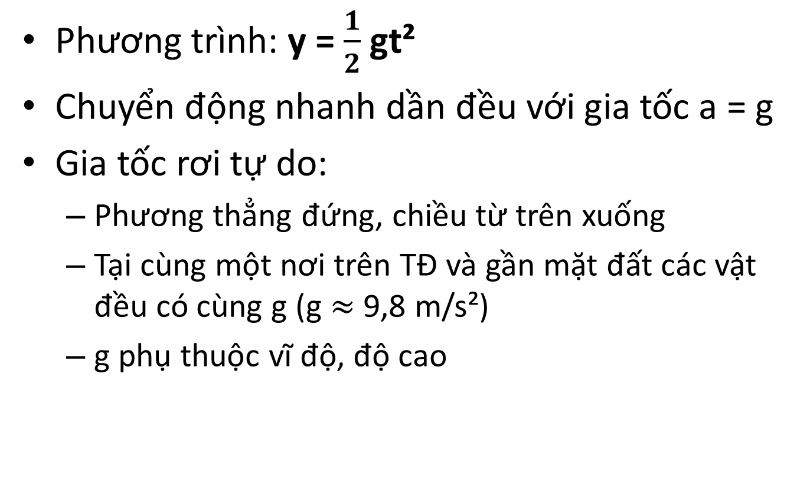
Rơi tự do
Địa điểm | Vĩ độ | G(m/s²)
Bắc cực | 90°B | 9,8320
Hà nội | 21°B | 9,7872
HCM | 10°8’B | 9,7867
Xao Tô mê | 0° | 9,7819
Rio de gia ne ro | 22°N | 9,7877

Slide 32
Một quả bóng được ném thẳng đứng từ dưới lên. Gia tốc của nó tại điểm cao nhất bằng:
A. 0
B. g, hướng lên
C. không thể xác định được vì không biết vận tốc đầu.
D. g, hướng xuống

Slide 33
Bỏ qua ảnh hưởng của lực cản không khí, một hòn đá rơi không vận tốc đầu từ độ cao 180 m sẽ chạm đất sau: (lấy g = 10 m/s² )
A. 3 s
B. 18 s
C. 36 s
D. 6s

Slide 34
Một vật rơi tự do từ độ cao h = 19,6m.
Tính thời gian để vật rơi hết độ cao đó
Tính quãng đường mà vật đi được trong 0,1s đầu và 0,1s cuối
Tính thời gian vật rơi được 1m đầu và 1m cuối của quãng đường
Bỏ qua ma sát của không khí.
Cho g = 9,8m/s²

Slide 35
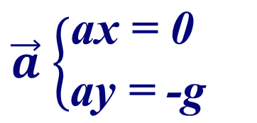
1.6. Chuyển động ném xiên
Một vật xuất phát từ một điểm O trên mặt đất với vận tốc ban đầu là , hợp với mặt phẳng nằm ngang một góc
CĐ ngang
(Thẳng đều)
CĐ ném xiên
CĐ thẳng đứng (Ném đứng)
y
x
O

Slide 36
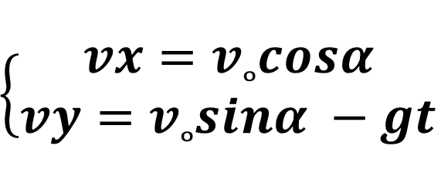

Chuyển động ném xiên
y
x
O

Slide 37
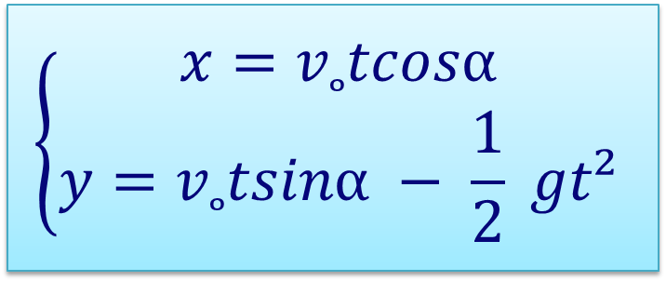
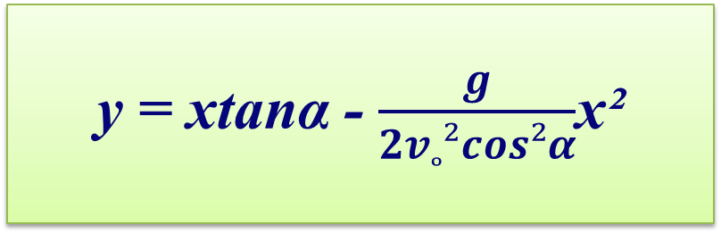
Chuyển động ném xiên
(PTCĐ)
(PTQĐ)
( Quỹ đạo của chuyển động ném xiên có dạng parabol )

Slide 38
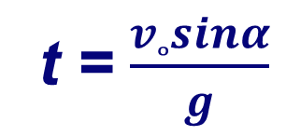
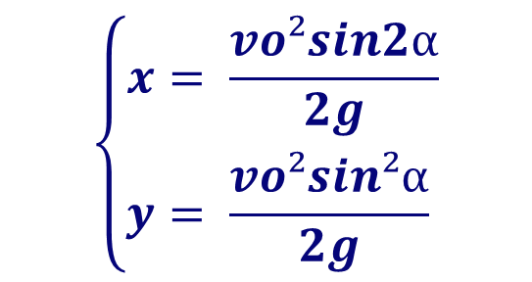
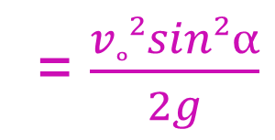
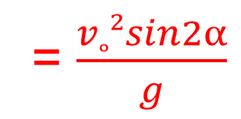
Chuyển động ném xiên
Thời gian chất điểm đến S: (v_{y} = 0)
vy = v0sinα – gt = 0
y
S
y_{s}
Đỉnh S:
x
O
x_{s}
Tầm cao = y_{s}
Tầm xa = 2x_{s}

Slide 39
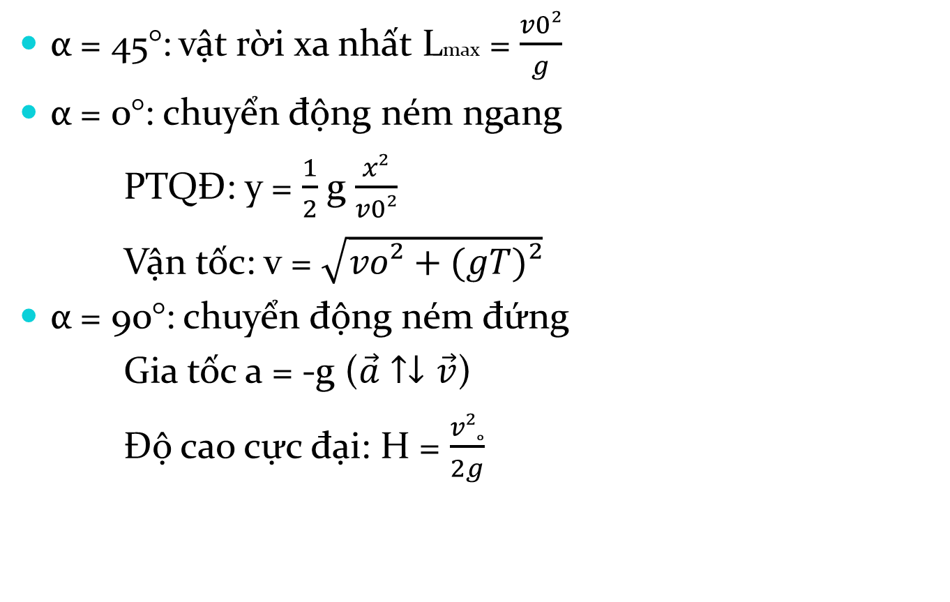
Chuyển động ném xiên
α = 45°: vật rời xa nhất Lmax = $\frac{v0²}{g}$
α = 0°: chuyển động ném ngang
PTQĐ: y = $\frac{1}{2}$ g $\frac{x²}{v0²}$
Vận tốc: v = $\sqrt{vo²+(gT)²}$
α = 90°: chuyển động ném đứng
Gia tốc a = -g ($\vec{a}$ $↑↓\vec{v}$)
Độ cao cực đại: H = $\frac{v²˳}{2g}$

Slide 40
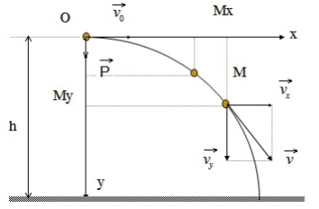
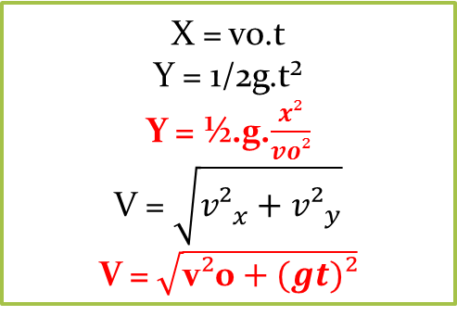
Chuyển động ném ngang
Ví dụ: Một cái phi tiêu được phóng theo phương ngang vào điểm đen P trên bia với tốc độ 10m/s. Sau 0,19s mũi tên cắm vào điểm Q dưới điểm P theo phương thẳng đứng. Hỏi đoạn PQ bằng bao nhiêu? Người phóng phi tiêu đứng cách bia bao xa?ti
êu
X = v0.t
Y = 1/2g.t²
Y = ½.g.$\frac{x²}{vo²}$
V = $\sqrt{{v²}_{x}^{}+{v²}_{y}}$
V = $\sqrt{\text{v}²\text{0}+(gt)²}$
PQ = 176mm
x = 1,9m

Slide 41
Từ mặt đất, một viên đạn được bắn ra với vận tốc v₀ = 150 m/s, nghiêng 30⁰ so với mặt đất. Bỏ qua sức cản không khí, lấy g = 10 m/s².
A. Tầm xa của đạn: 19,485 km.
B. Độ cao cực đại của viên đạn: 281,25 m.
C. Tầm xa của đạn: 1900 m.
D. Độ cao cực đại của viên đạn: 500 m.

Slide 42
Một vật được ném lên thẳng đứng từ mặt đất với vận tốc đầu 19,5 m/s. Độ cao cực đại mà vật lên được là:
A. 38,8 m
B. 9,8 m
C. 4,9 m
D. 19,4 m

Slide 43
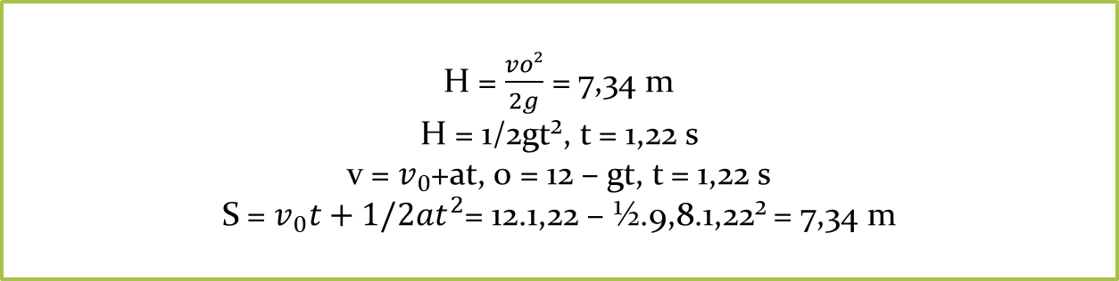
Một người giao bóng chày tung quả bóng lên theo phương thẳng đứng với vận tốc đầu 12m/s. Hỏi sau bao lâu quả bóng tới điểm cao nhất. Qủa bóng lên cao được bao nhiêu so với điểm ném?
H = $\frac{vo²}{2g}$ = 7,34 m
H = 1/2gt², t = 1,22 s
v = $v_{0}$+at, 0 = 12 – gt, t = 1,22 s
S = $v_{0}t+1/2at^{2}$= 12.1,22 – ½.9,8.1,22² = 7,34 m

Slide 44
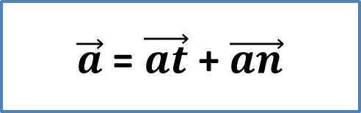



1.7. Gia tốc trong chuyển động cong
M
Gia tốc tiếp tuyến
đặc trưng cho sự biến thiên về độ lớn của vectơ vận tốc.
(luôn hướng vào bề lõm của quỹ đạo)
$a_{n}$= $a_{ht}$ = $\frac{v²}{R}$
Gia tốc pháp tuyến
đặc trưng cho sự biến thiên về phương chiều của vectơ vận tốc.

Slide 45



Gia tốc trong chuyển động cong
Độ lớn:

Slide 46
Test 2
Có những tương tác cơ bản nào trong tự nhiên? Lấy ví dụ một số lực tương ứng với các tương tác đó.
Quán tính là gi? Hãy nêu tác dụng của dây an toàn và gối tựa sau lưng trong xe hơi?
Các đặc điểm của lực và phản lực. ( Tham khảo: Khi ta đấm tay vào tường theo định luật về lực và phản lực sẽ xuất hiện 1 lực do tường phản lại tay ta có cùng độ lớn và ngược chiều nhưng tại sao tay ta vẫn thấy đau?)
Hãy giải thích nguyên nhân xảy ra hiện tượng thủy triều?
Lực ma sát có lợi hay có hại? Lấy ví dụ.
Tác dụng của lực hướng tâm là gì? Nêu một vài ứng dụng của lực này trong thực tế.

Slide 47
7. Động lượng và định luật bảo toàn động lượng. Lấy ví dụ thực tế ứng dụng định luật bảo toàn động lượng.
8. Lấy ví dụ về sử dụng máy cơ đơn giản trong đời sống
9. Chuyển động quay và các đại lượng đặc trưng?
Hãy tính tốc độ quay của Trái đất quanh trục của nó biết bán kính Trái đất khoảng 6400km, Trái đất quay 1 vòng quanh trục của nó mất 1 ngày (24 giờ)?

Slide 48
Bài tập
1. Hai chiếc xe cách nhau 150 km trên đường thẳng khi bắt đầu chuyển động về phía nhau. Một xe chuyển động 60 km/h và xe còn lại chuyển động 40 km/h. Sau bao lâu nữa thì hai xe gặp nhau?
A. 2,5 h
B. 2,0 h
C. 1,75 h
D. 1,5 h

Slide 49


2. Quỹ đạo của chất điểm có phương trình chuyển động , sẽ có dạng:
$$\left\{\begin{aligned}x=3cos⁡(ωt+φ) \\ y=7sin⁡(ωt+φ)\end{aligned}\right.$$
A. Đường tròn
B. Parabol
C. Elip
D. Đường thẳng
$\frac{X²}{3²}$ +$\frac{Y²}{7²}$ = 1
Elip

Slide 50

Một hạt mang điện bay vào điện trường với vận tốc 5.${10}^{6}$ m/s. Điện trường làm nó chuyển động chậm lại với gia tốc có độ lớn là 1,25.${10}^{14}$ m/s2. Hỏi nó đi được bao xa trước khi dừng lại?
A. 0,1 m
B. 0,01 m
C. 1000 m
D. 1 m

Slide 51
4. Một vật chuyển động được cho bởi phương trình: x(t) = 10 - 6t + 12t² (m/s, s). Vận tốc của vật tại thời điểm t = 0 là:
A. 2 m/s
B. -6 m/s
C. 4 m/s
D. 0

Slide 52
5a. Tọa độ của một vật chuyển động được cho bởi phương trình x(t) = 27t – 4t³, (m, s). Gia tốc của vật tại thời điểm t = 1s là:
A. 4 m/s²
B. - 4 m/s²
C. - 12 m/s²
D. - 24 m/s²
5b. Vật tạm dừng lúc nào?
A. 0,75 s
B. 5,3 s
C. 9,3 s
D. 1,5 s

Slide 53

6. Đánh 1 quả bóng golf từ điểm phát bóng nằm ở cuối ngọn đồi. Vị trí của quả bóng được cho bởi phương trình x = 18t và y = 4t – 4,9t² (m; s).
(a) Viết biểu thức vector vị trí của quả bóng dưới dạng vec-tơ đơn vị i và j.
(b) Xác định hàm vector vận tốc theo thời gian
(c) Vector gia tốc theo thời gian
(d) Xác định vị trí, vận tốc, gia tốc của quả bóng tại t = 3s.
$\vec{r}$ = 18t.$\vec{i}$ + (4t – 4,9t²)$\vec{j}$
$\vec{v}$ = $v_{x}.\vec{i}$ + $v_{y}.\vec{j}$ = 18.$\vec{i}$ + (4 – 9,8t)$\vec{j}$
$\vec{a}$ = $a_{x}.\vec{i}$ + $a_{y}.\vec{j}$ = 0.$\vec{i}$ + ( – 9,8)$\vec{j}$
$\left|\vec{r}\right|$ = $\sqrt{{(18t)}^{2}+{\text{(}\text{4}\text{t} \text{– 4,9}\text{t}\text{²})}^{2}}$ = …

Slide 54
7. Một vật chuyển động với một gia tốc không đổi. Nó tăng tốc từ 10 m/s đến 50 m/s trên đoạn đường 60 m. Thời gian nó chuyển động trên đoạn đường này là:
A. Không thể tính được do tốc độ không phải hằng số.
B. 2 s
C. 8 s
D. 4 s

Slide 55
8. Điều nào sau đây đúng đối với một vật được thả rơi tự do không vận tốc đầu ? (Cho g = 9,8 m/s²)
A. Mỗi giây vật rơi được 9,8 m.
B. Mỗi giây gia tốc thay đổi một lượng 9,8 m/s².
C. Vật rơi 9,8 m trong 1s đầu tiên.
D. Vận tốc trung bình của vật trong một giây đầu tiên là 4,9 m/s.

Slide 56

9a. Một vật được ném lên thẳng đứng từ mặt đất với vận tốc đầu 35 m/s. Nếu gia tốc g = 10 m/s² thì khoảng cách của nó so với mặt đất sau 1 s là:
A. 60 m
B. 55 m
C. 50 m
D. 30 m
9b. Tìm vận tốc của vật sau 5s
A. 85 m/s, hướng lên
B. 85 m/s, hướng xuống
C. 15 m/s, hướng lên
D. 15 m/s, hướng xuống
Y = $v_{0}t+1/2at²$,
a = -g
v = $v_{0}$+at
= 35 – 10.5 = -15 m/s

Slide 57
10. Một vật được ném ra từ độ cao 80 m theo phương nằm ngang. Vật đi được một đoạn theo phương ngang là x = 10 m trước khi chạm đất. Lấy g = 10m/s². Hỏi vật được ném với vận tốc ban đầu là bao nhiêu ?
A. 5 m/s.
B. 2,5 m/s.
C. 15 m/s.
D. 10 m/s.

